Slide 1
Лекція №
Тема:
Ендодинамічні процеси. Землетруси.

Slide 2
План лекції
Землетрус та його ознаки.
Основні характеристики землетрусів.
Характер виникнення землетрусів.
Цунамі.

Slide 3
Література
Желібо Е.П., Заверуха Н.М., Зацарнкий В.В. «Безпека життєдіяльності». – с. 164–191.
Завіруха Н.М. Безпека життєдіяльності. – К., 1999.
Захарченко М.В., Орлов М.В., Голубєв А.К. та ін. Безпека життєдіяльності у повсякденних умовах виробництва, побуту та у надзвичайних ситуаціях: Навч. посібник. – К.: ІЗМИ, 1996. – 196 с.
Доценко С.Ф., Соловйов C.JI. Про роль залишкових зміщень дна океану в генерації цунамі підводними землетрусами//Океанологія Т.35, №1, С. 25-31, 1995.
Доценко С.Ф., Сергіївський Б.Ю. Дисперсійні ефекти при генерації та розповсюдженні спрямованої хвилі цунамі II Дослідження цунамі №5, М .: МГФК РАН. Тисячу дев'ятсот дев'яносто три, С. 21-32.

Slide 4
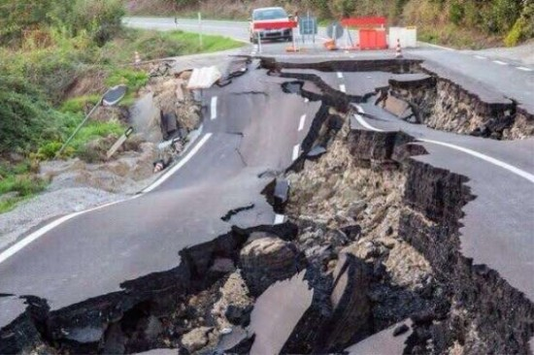
Землетрус та його ознаки.
Землетрус – короткотривалі, раптові струси земної кори, викликані перемінним переміщенням мас гірських порід у надрах Землі, чому сприяє порушення розтяжності осередка гірських порід і виникнення сейсмічних хвиль; під час сильних землетрусів, на поверхні Землі часто виникають щілини, скиди, зсуви, цунамі; часом землетруси спричинюють великі руйнування.

Slide 5
Гіпоцентр, або осередок землетрусу, – місце, де зсуваються гірські породи.
Епіцентр – точка на поверхні землі, що знаходиться прямо над гіпоцентром.
Ознаки близького землетрусу
запах газу, де раніше цього не відзначалось
тривога птахів та домашніх тварин
іскри між близько розташованими електричними дротами
голубе освітлення внутрішньої поверхні будинків

Slide 6
Шкала сили землетрусів

Slide 7
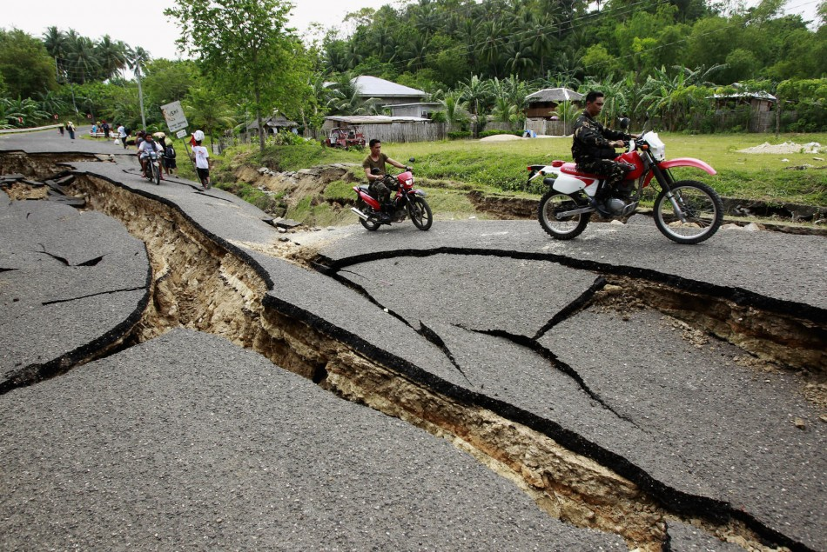
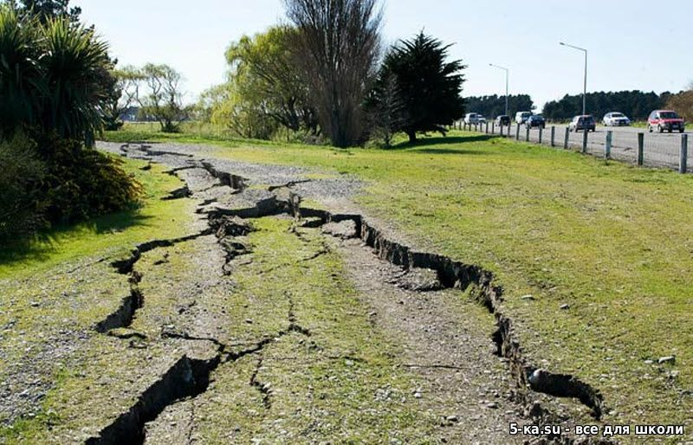
2. Основні характеристики землетрусів
Глибина осередка землетрусу зазвичай перебуває в межах від 10 до 30 км, в деяких випадках вона може бути значно більша. Магнітуда характеризує загальну енергію землетрусу і є логарифмом максимальної амплітуди зміщення ґрунту в мікронах, яка вимірюється за сейсмограмою на відстані 100 км від епіцентру. Магнітуда за Ріхтером вимірюється від 0 до 9 (найсильніший землетрус).

Slide 8
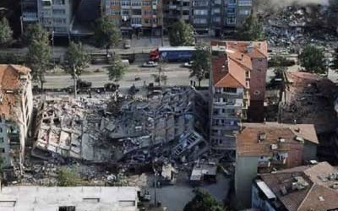
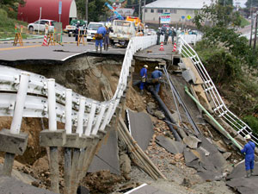
Інтенсивність – це показник наслідків землетрусів, який характеризує розмір збитків, кількість жертв та характер сприйняття людьми психогенного впливу; це міра величини стану ґрунту.

Slide 9
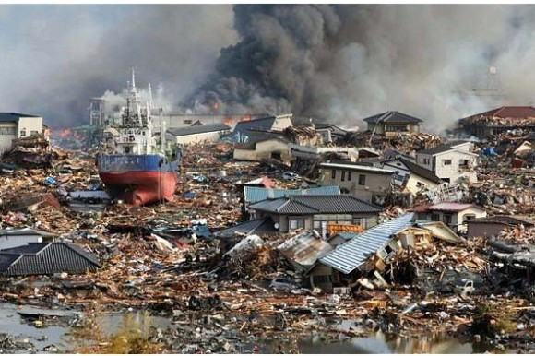
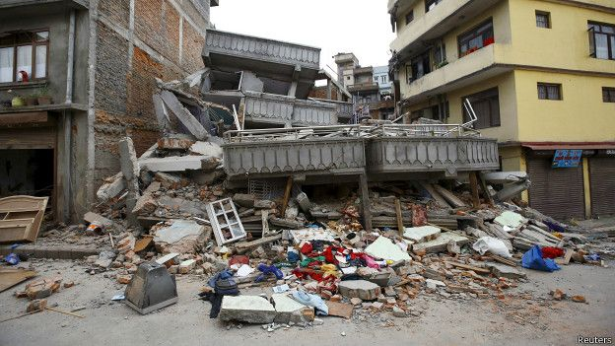
Землетруси бувають:
* тектонічні,
* вулканічні,
* обвальні та інші

Slide 10
Причинами землетрусів є:
швидке зростання частоти слабких поштовхів (форшоків);
деформація земної кори, яка визначається спостереженнями з супутників або зйомкою на поверхні землі за допомогою лазерних джерел світла;
зміна відношення швидкостей розповсюдження поздовжніх і поперечних хвиль напередодні землетрусу;
зміна рівня ґрунтових вод у свердловинах;
вміст радону в воді тощо.

Slide 11
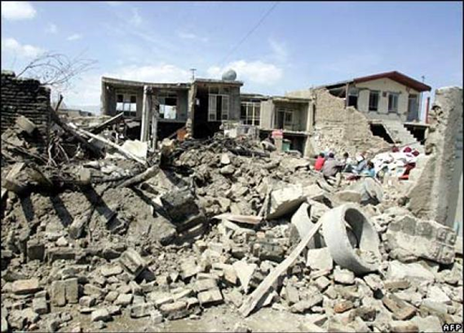
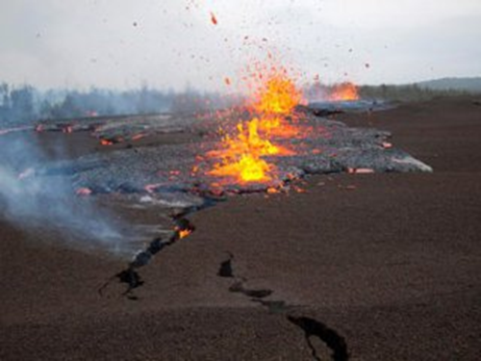
3. Характер виникнення землетрусів
За характером процесів виділяють кілька типів землетрусів, основними з яких є:
тектонічні
вулканічні
техногенні.

Slide 12
Тектонічні землетруси виникають унаслідок раптового зняття напруження, наприклад при переміщеннях уздовж розламу в земній корі (дослідження останніх років показують, що причиною глибоких землетрусів можуть бути і фазові переходи в мантії Землі, що відбуваються при певних температурах і тиску).
Техногенні землетруси можуть бути викликані підземними ядерними випробуваннями, заповненням водоймищ, видобутком нафти й газу методом нагнітання рідини у свердловини, підривними роботами при видобутку корисних копалин тощо. Менш сильні землетруси відбуваються при обвалі склепінь печер або гірських копалинь.
Вулканічні землетруси виникають унаслідок різких переміщень магматичного розплаву в надрах Землі або в результаті виникнення розривів під впливом цих переміщень.

Slide 13
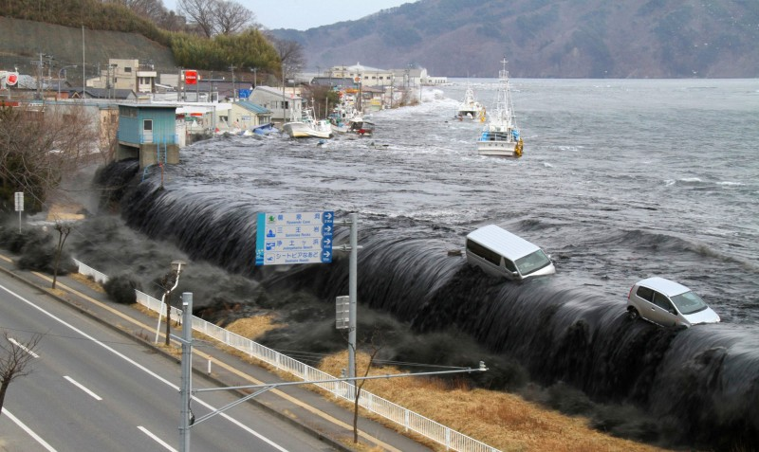
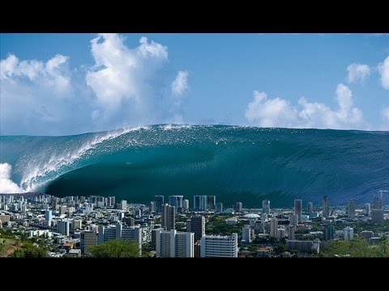
4. Цунамі.
Цунамі - це загальноприйнятий міжнародний науковий термін, який походить від японського слова «велика хвиля, що заливає бухту». Точне визначення цунамі звучить так - це довгі хвилі катастрофічного характеру, що виникають головним чином у результаті тектонічних зрушень на дні океану.

Slide 14
Механізм виникнення цунамі в результаті землетрусу.
У момент різкого занурення ділянки дна океану і виникнення на дні моря западини, вода спрямовується до її центру, переповнює западину і утворює величезну опуклість на поверхні. При різкому піднятті ділянки дна океану витісняються значні маси води. На поверхні океану при цьому виникають хвилі цунамі, швидко розходяться на всі боки. Зазвичай вони утворюють серію з 3-9 хвиль, відстань між гребенями яких становить 100-300 км, а висота при наближенні хвиль до берега досягає 30 м і більше.

Slide 15
Наслідки цунамі
До вражаючих факторів цунамі відносяться ударна хвиля, розмиття, затоплення.
Інтенсивність цунамі - характеристика енергетичного впливу цунамі на берег, оцінювана за умовною шестибальною шкалою:
1 бал - дуже слабке цунамі. Хвиля відзначається (реєструється) тільки мореографамі.
2 бали - слабке цунамі. Може затопити плоске узбережжі. Його помічають лише фахівці.
3 бали - середнє цунамі. Відзначається усіма. Плоске узбережжі затоплено, легкі судна можуть бути викинуті на берег. Портові споруди піддаються слабким руйнувань.
4 бали - сильне цунамі. Узбережжя затоплено. Прибережні споруди пошкоджені. Великі вітрильні і невеликі моторні судна викинуті на сушу, а потім знову змиті в море. Береги засмічені піском, мулом, уламками каміння, дерев, сміття. Можливі людські жертви.
5 балів - дуже сильне цунамі. Приморські території затоплені. Хвилерізи сильно пошкоджені. Великі судна викинуті на берег.
6 балів - катастрофічне цунамі. Повне спустошення узбережжя і приморських територій. Суша затоплена на значну відстань вглиб від берега моря.

Slide 16
Питання для самостійної роботи
Надати загальну характеристику: А) сейсмічно активній зоні Вранча; Б) Зоні Північно-Східних Карпат; В) Зоні південного берегу Криму;

Slide 17
Дякую за увагу!

